Slide 1
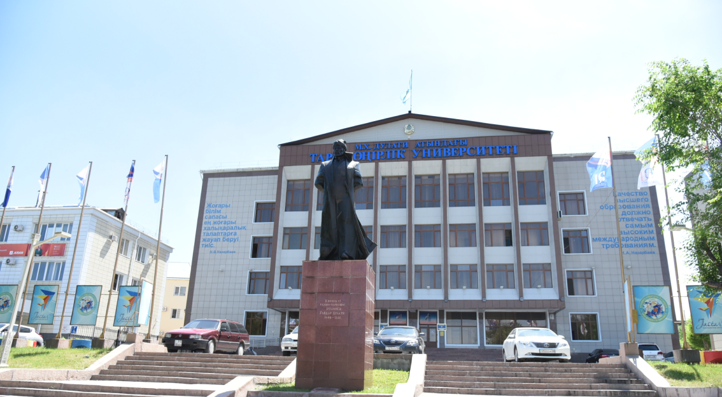
01
Кадровый потенциал
Академическая деятельность
Наука
Международное взаимодействие
Инфраструктура
Финансовая деятельность
Воспитательная работа и развитие библиотеки
Контингент
Развитие университета DU
02
03
04
05
06
ГОДОВОЙ ОТЧЕТ
за 2024 год
07
08
Председатель Правления - Ректор
БАЙЖУМАНОВ М.К.
09
Астана, 2025

Slide 2



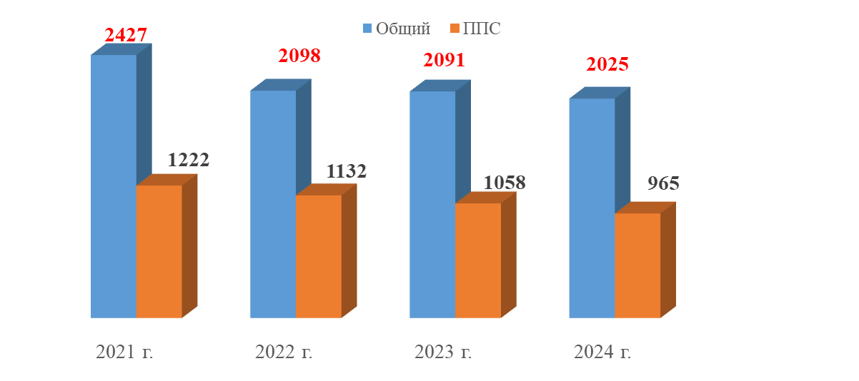
КАДРОВЫЙ ПОТЕНЦИАЛ
Развитие кадровой политики
Реализация бесплатных курсов английского языка;
Открыт экзаменационный центр TOEFL совместно с ETS Global компанией
Осуществляется сертификация студентов и ППС и всех желающих
Разработана программа развития молодых кадров
Финансовая поддержка молодых ученых посредством внедрения постдокторских программ и финансирования исследовательских проектов;
Программы повышения квалификации ППС с участием зарубежных партнеров;
Повышение зарплаты и стимулирующие выплаты;
Привлечение иностранных профессоров и специалистов-практиков;
Стажировки в профильных учебных и научных учреждениях по программе Болашақ;
Внедрение должности преподаватель-исследователь;
Программы повышения языковой компетентности
1486 чел.
прошедших повышение квалификации
Дефицит ППС, низкая доля молодых специалистов,
средний возраст ППС более 50 лет в 2022 г., 46 лет - в 2023 г., 45 лет – в 2024 г.
В штате вуза доля ППС:
в 2022 г. – 49%,
в 2023 г. – 51%
в 2024 г. – 47,6%

Slide 3








АКАДЕМИЧЕСКАЯ ДЕЯТЕЛЬНОСТЬ
Утверждена новая структура университета
(1 институт, 6 факультетов)
Разработаны Дорожные карты совместно
с РХТУ и Казфосфат по созданию филиала РХТУ им Д.Менделееева
2022
2023
2024
Международный рейтинг
-
1201 – 1400
1400+
351-400
601-650
614
QS Stars
-
Многоуровневая подготовка по 182 ОП
103 ОП
69 ОП
10 ОП
статус “Reporter”
-
бакалавриата
магистратуры
докторантуры
Количество ОП,
10-ке рейтинга Атамекен
Программы двойного диплома
8
9 ОП
10 ОП
6B08615 - Управление водными ресурсами;
6В07302 - Гидротехническое строительство и сооружения;
В08612 - Мелиорация и орошаемое земледелие;
6В07401 - Водоснабжение и водоотведение населенных пунктов;
6B05315 - Аналитическая химия
7M06113 – Корпоративные информационные системы и технологии
Международная институтциональная аккредитация
НАОКО, IA-A №0134, 28.05.2022-27.05.2027г.
-

Slide 4



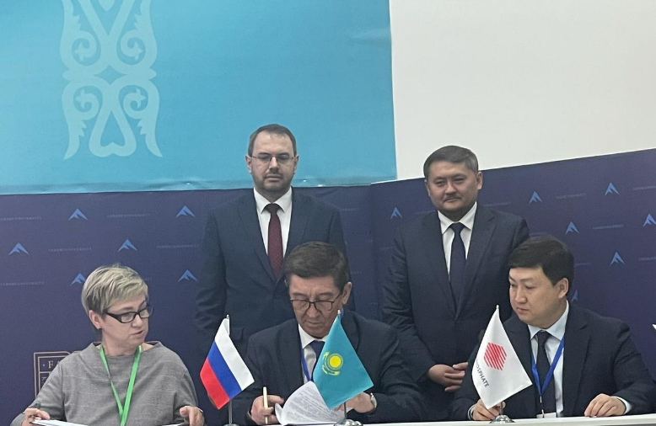
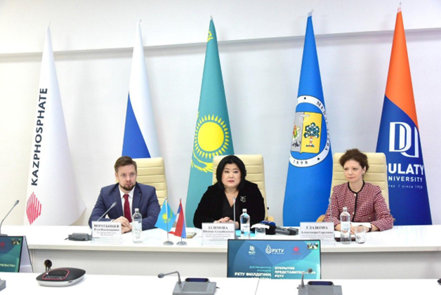
Создание филиала РХТУ им. Д.И.Менделеева
29 марта 2024 года в г. Алматы в рамках четвертого заседания подкомиссии по сотрудничеству в сфере образования и науки РК и РФ подписано соглашение о создании филиала РХТУ в г. Тараз.
9 апреля и 9 июня 2024 года изданы приказы Министров науки и высшего образования РК и РФ «О создании филиала РХТУ им. Д.Менделеева» в г. Тараз.
Дорожная карта предусматривала 37 пунктов. Показатели достигнуты в соответствие с графиком.
Выделено здание для филиала на безвозмездной основе в г. Тараз, ул. Толе би, 62. Произведены ремонтные работы совместно с индустриальным партнером Казфосфат для установки лабораторий.
Приобретены 4 учебных лабораторий из 7.
Зарегистрирован филиал РХТУ в органах юстиции РК (5 июля 2024 г.)
Осуществляется подготовка документов для лицензирования в МНВО РК.
Запущен проект «Менделеевские классы», 23 мая 2024 года -первый выпуск (22 школьника). В этом году запланировано 75 школьника.

Slide 5
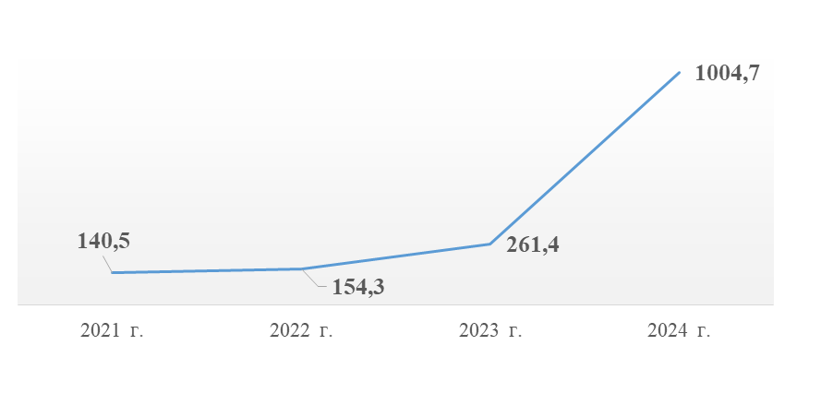
DU НАУКОМЕТРИЧЕСКИЕ ПОКАЗАТЕЛИ
DULATY UNIVERSITY
64 научно-исследовательских проекта -
4 954, 834 млн тг. (2024 г.)
Финансирование научно-исследовательских работ (млн. тг./ Часть валового дохода вуза)
868,07 / 8,67%
237,9 / 3,24%
1 международный проект
140,5 / 1,9%
1 ПЦФ
42
НИОКР
19 ГФ
1 РННТД
80,1 / 1,2%
64
проект
35
проект
40,3 / 0,6%
17
проект
12
проект
46 НАУЧНО-ИССЛЕДОВАТЕЛЬСКИЕ РАБОТЫ
11 – фундаментальные
20 – прикладные
15 – опытно-конструкторские
6
2020 г.
2021 г.
2022 г.
2023 г.
2024 г.
Объем финансирования НИР на одного преподавателя (тыс. тг.)
90
112
47
8
6
6
41
54
4
2
2020 г.
40,3 млн тг
2021 г.
80,1 млн тг
2022 г.
140,5 млн тг
2023 г
237,9 млн тг
2024 г
868,07 млн тг
Количество поданных заявок
Количество выигранных проектов

Slide 6

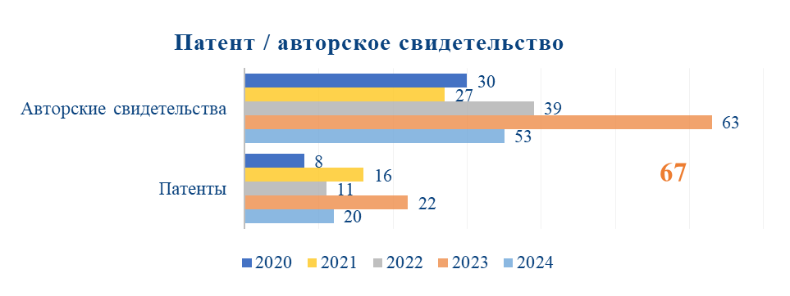
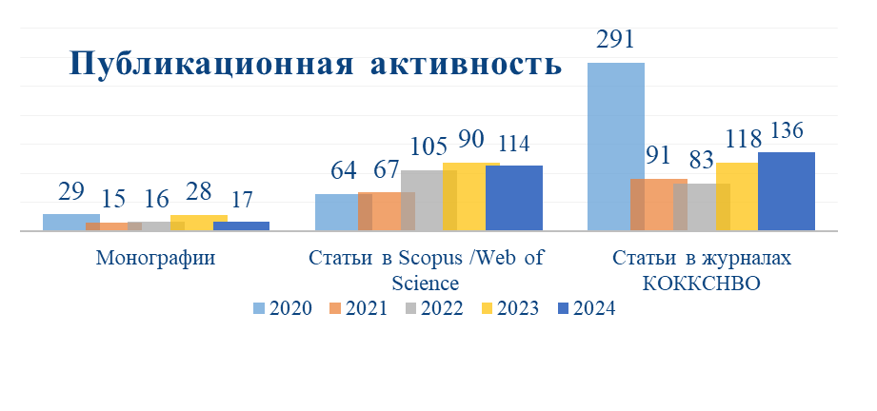
DU РЕЗУЛЬТАТЫ НАУЧНО-ИССЛЕДОВАТЕЛЬСКОЙ РАБОТЫ
DULATY UNIVERSITY
Научно-исследовательские лаборатории
Лаборатория спектрофотометрии
Лаборатория инфракрасной спектроскопии
Хроматографическая лаборатория
Лаборатория атомно-эмиссионной спектрометрии
Методы наноинженерных исследований им. А. С. Ахметова
Исследование свойств тампонажных материалов и буровых растворов
Очистка воды и материалы
719
440
105
Cтимулирование публикационной активности ученых на 2024 год составило 20,786 млн тг
По публикациям
По индексу Хирша
184
23 ученых
Q1-175 МРП=646 100 тг
35 ученых
H-3-50 МРП=184 600 тг
12,811 млн тг.
Q2-130 МРП=479 960 тг
7, 975
млн. тг.
H-4-60 МРП=221 520 тг
Q3-90 МРП=332 280 тг
H-5-70 МРП=258 440 тг
В 2023 г. было выплачено 15,533 млн тенге 41 ученому
10 иностранных
ученых читают лекции
10 ППС обладатели гранта «Болашак 500 Галым»

Slide 7
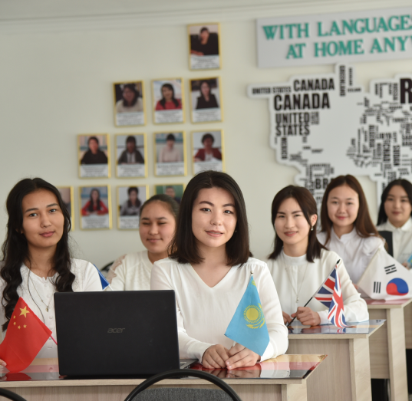
МЕЖДУНАРОДНОЕ ВЗАИМОДЕЙСТВИЕ
63 вузов
74 вузов
60 вузов
Дальнее зарубежье
СНГ
Казахстан
197
договоров с вузами-партнерами
приглашенных зарубежных профессоров
ППС прошли научные стажировки зарубежом
студентов обучались зарубежом в рамках академической мобильности (в т.ч. 18 - за счет РБ)
грантов по программе Erasmus+
студента участвовали по программе внутренней академической мобильности
21
73
40
2
79

Slide 8
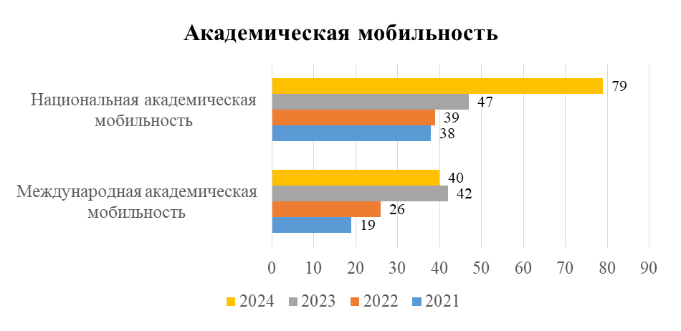
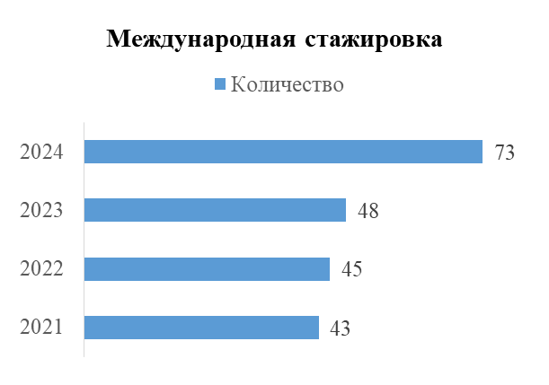
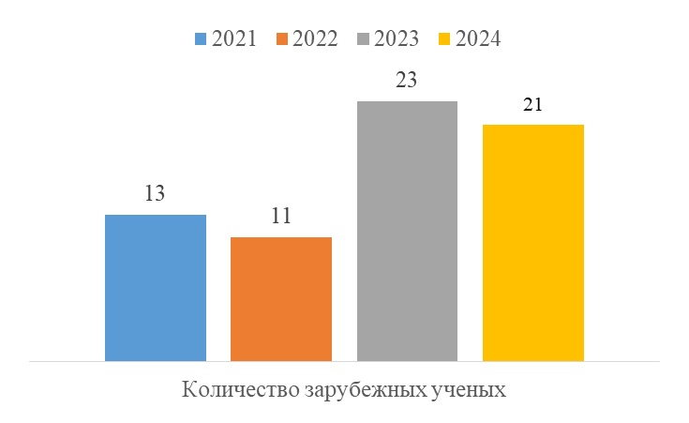
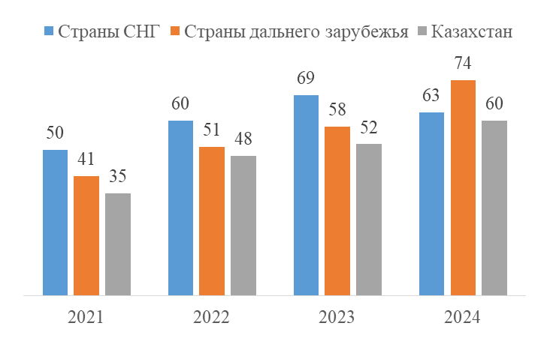
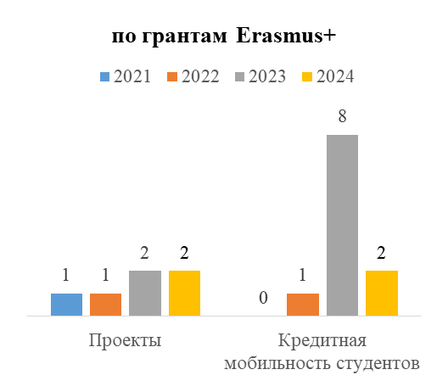
МЕЖДУНАРОДНОЕ ВЗАИМОДЕЙСТВИЕ

Slide 9
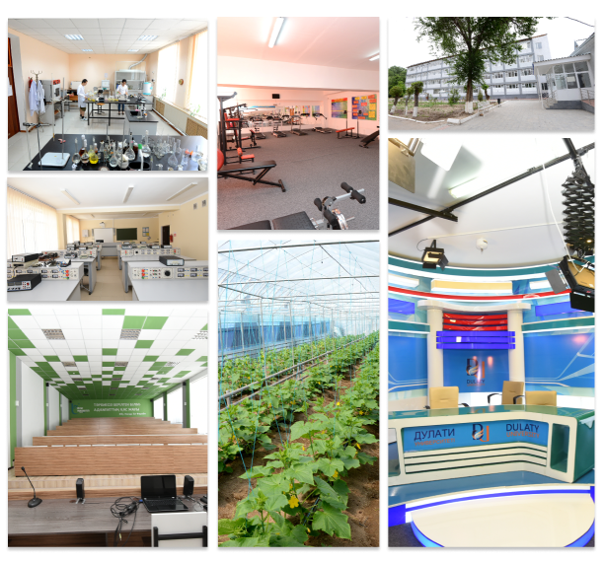
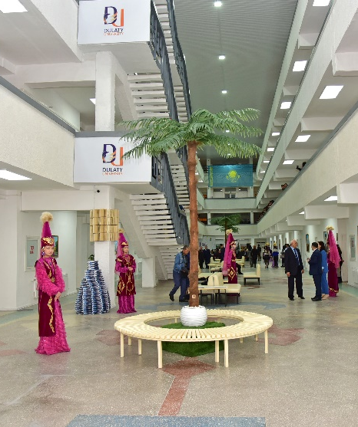
ИНФРАСТРУКТУРА
- 59 объектов, общей площадью – 143 425,52 кв. м.,
- 14 земельных участка общей площадью – 19, 2234 га.
Из них:
12 з. у. переоформлены на праве аренды (7- з. у. на 10 лет, 4- з. у. - на 30 лет, 1- з. у. на 49 лет).
1 з. у. , находящийся по адресу г. Тараз, ул. Рахимова 3, переоформлен в собственность Университета;
1 з. у. , площадью 3,8609 га находящийся в Байзакском районе в селе Костобе
- 1 з.у. на стадии оформления в связи с изменением границ з.у.
24 учебных корпуса
136 учебных лабораторий
9 спортивных комплексов
4 общежитий
18 читальных залов
2 теплицы
2570 компьютеров
План на 2025 г. 500 шт.
657 видеокамер
Проведен газопровод
Ремонт гидрокомплекса
г. Каратау.
Каратауский горно-технологический колледж:
4 объектов общей площадью – 13 304,6 кв.м.,
4 з.у. общей площадью – 1,8799 га

Slide 10
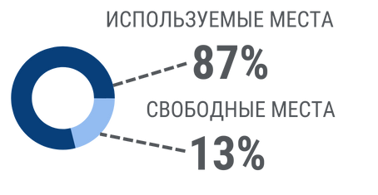
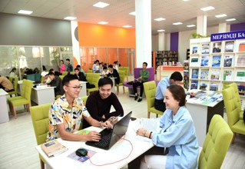
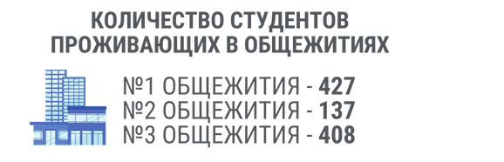
ВОСПИТАТЕЛЬНАЯ РАБОТА
РАЗВИТИЕ БИБЛИОТЕКИ
Общий фонд - 1 235 468
 | 2021 | 2022 | 2023 | 2024
Организационно-методические работы | 21 | 25 | 23 | ???
Молодежная политика | 51 | 45 | 60 | 60
Гражданское, патриотическое воспитание | 40 | 30 | 25 | 73
Духовно-нравственное, воспитание | 74 | 60 | 88 | 85
Правовое воспитание и антикоррупционные мероприятия | 35 | 29 | 45 | 72
Формирование здорового образа жизни | 70 | 106 | 41 | 42
Развитие творчества студентов | 20 | 21 | 31 | 24
Финансовая грамотность и профилактика лудомании | 0 | 4 | 27 | 21
Профилактика распространения наркомании среди молодежи | 15 | 18 | 41 | 32
Ментальное здоровье студентов | 33 | 30 | 47 | 47
Годы | Общий фонд | Поступления за год | Общий фонд на каз.яз. | Поступления за год на каз.яз.
2022 | 1 287 364 | 2 649 | 311 577 | 1 402
2023 | 1 290 763 | 2 840 | 313 685 | 1 798
2024 | 1 235 468 | 3 147 | 277 176 | 2 102
Общий фонд электронных образовательных ресурсов – 37К+, в т. ч. на гос.языке – 16 443, на русском языке – 16 680, на английском языке – 4 027 документов
Фонд изданий составляет:
- периодических – 33 150 комплектов
- Труды ППС – 35 969, из них – 15 451 на гос.языке
Интеграция с БД:
IRPSmart
САБ ИРБИС64+
РМЭБ, Прараграф,
САР Abstracts,
Willey online library,
Scopus, Web of Science
В составе библиотеки:
Creative Zone
Chillout room
Coworking zone
Адал кітапхана
101 точка чтения
KaзНЭБ
Kitap.kz
Әдебиет

Slide 11
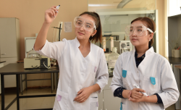
РАЗВИТИЕ УНИВЕРСИТЕТА DU
01
02
03
Преобразование преподавания и образовательных программ (Teaching Excellence)
Улучшение студенческого опыта (Student Experience)
Вклад в устойчивое развитие региона
04
05
06
Управление человеческим капиталом и корпоративная культура
07
Развитие научных исследований с реальным воздействием (Research with Impact)
Развитие исследовательского потенциала (Researcher Development)
Международное сотрудничество и стратегические альянсы
09
10
Отраслевые направления развития
08
11
Имидж и репутация университета
Цифровая трансформация и инфраструктура
Финансовая устойчивость

Slide 12
ПЕРСПЕКТИВЫ РАЗВИТИЯ ДО 2026 ГОДА
01
02
03
Определение приоритетных направлений образовательной деятельности и научных исследований:
1.1 Актуализация и развитие ОП в соответствии с требования экономики региона и в целом страны.
1.2 Обеспечение МТБ, учебно-научной лабораторной базы для реализации современных ОП и научных исследований.
1.3 Развитие подготовки кадров и научных исследований по направлениям:
инновационно – технологическим, IT и ИИ,
педагогическим и социально-гуманитарным
водное хозяйство и ирригация (Гидро мелиорации и строительства)
развитие новой модели экономического, юридического и управленческого образования
Развитие кадрового потенциала университета (ППС, молодых ученых). Разработка программа развития кадрового потенциала университета.
2.1 Расширение международного сотрудничества.
2.2 Финансовая устойчивость университета (эндаумент фонд, выпускники).
2.3 Активизация имиджевой политики совместно с МИО и СМИ.
Подготовка научных кадров и создание условий для ученых. Доходы науки не менее 25-30% от дохода университета
3.1 Докторантура, магистратура, программа Болашақ.
3.2 Приглашение перспективных молодых ученых.
3.3 Социальные пакеты для докторантов и молодых ученых.
3.4 Материальное стимулирование ученых (снижение педагогической нагрузки)

Slide 13

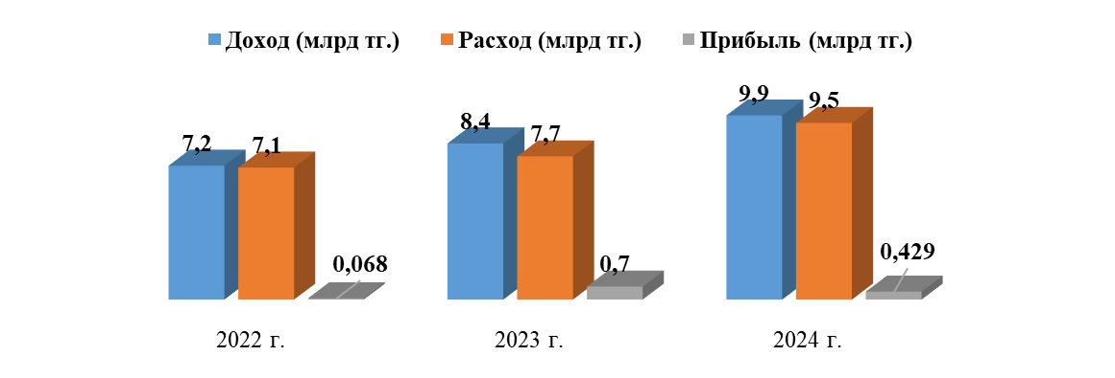
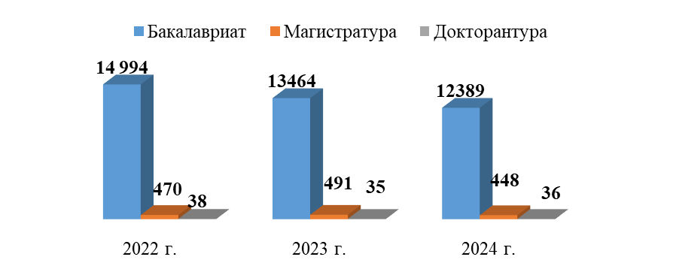
ДИНАМИКА КОНТИНГЕНТА И ДОХОДА
Стоимость обучения | 2020 г. | 2021 г. | 2022 г. | 2023 г. | 2024 г.
Бакалавриат | 325 000 | 396 000 | 396 000 | 496 000 | 545 600
Гранты, бакалавриат | 2020-2021 На 1 октября | 2021-2022 На 1 октября | 2022-2023 На 1 октября | 2023-2024 На 1 мая 2024г
Гос. образов. грант | 3415 | 3825 | 4333 | 4520
МИО | 93 | 109 | 70 | 72
Қазақстан Халқына | - | 139 | 126 | 124
Казфосфат, KAZENERGY | 125 | 147 | 31 | 31
Повышение стоимости обучения на 25% - в 2023 г., на 10% - в 2024 г.,
Повышение доли студентов, обучающихся на гранте на 7% по сравнению с 2022 г.,
Оптимизация ОП и малокомплектных групп,
Оптимизация регламента учебного процесса, в т.ч. педагогической нагрузки ППС,
Оптимизация структуры и штатной численности вуза на 207 ед (9,1%)
Пути решения и развития
Гранты, магистратура и докторантура | Маг | Док | Маг | Док | Маг | Док | Маг | Док
Гос.грант | 266 | 36 | 256 | 38 | 261 | 36 | 276 | 36
Усиление непрерывной профориентационной работы с участием МИО по вовлечению выпускников с хорошим школьным образованием
Проработка с МИО и работодателями вопроса выделения грантов для целевых групп (социально уязвимых категорий),
Развитие онлайн обучения, в т.ч. на анг. языке для расширения географии иностранных студентов
Реализация в 2024 г. интегрированных ОП колледж - университет с сокращенным сроком обучения с 3 до 2 лет
Привлечение одаренных обучающихся
Международная аккредитация ОП
Внедрение системы KPI
Доля госзаказа - 34%
Показатель трудоустройства - 74%
Средний балл ЕНТ – 78
Причина снижения контингента:
- Сокращение заочной, вечерней ф/о и обучения с применением ДОТ,
- Формирование качественного состава контингента обучающихся,
- Повышение требований в Академической политике,
академической честности

Slide 14
Исполнение плана развития
Из запланированных на 2024 год 23 показателей ключевых показателей, 22 выполнены на 100% и выше (исполнено 95,7% показателей)
№ | Ключевые показатели | Ед. изм. | План | Факт | % исполнения | Причина неисполнения
2 | Доля иностранных студентов в системе высшего образования от общего количества студентов | % | 2,14 | 1,5 | 70,1 | Снижение доли иностранных обучающихся в системе высшего образования связано с рядом внешнеполитических и регуляторных факторов в странах, традиционно формирующих поток иностранных студентов. В частности: В Узбекистане был снижен пороговый балл для поступления в местные вузы, что повысило доступность отечественного образования и снизило мотивацию абитуриентов к обучению за рубежом. В Туркменистане было принято ограничительное решение, разрешающее поступление граждан только в отдельные казахстанские университеты (ЕНУ и КазНУ), а также открытие собственного государственного вуза, что также сократило выездной поток студентов. Кроме того, сохраняются ограничения на обучение за рубежом, действующие в ряде соседних государств. Эти изменения существенно повлияли на миграционные потоки и снизили количество иностранных студентов, обучающихся в вузах Казахстана, несмотря на сохранение интереса к образовательным программам.

Slide 15
ИНФРАСТРУКТУРА
Информация об аренде земельных участков
№ | Наименование земельного участка | Адрес | Площадь, га | Срок землепользования | Размер арендной платы, тенге в год | Примечание
1 | Земельные участки (учебных корпусов 1.1, 1.2, 1.3) | г.Тараз, ул.Сулейманова, 7,13 | 0,6860 | 20.08.2021 - 01.07.2031 | 94 394,00 | Жер учаскесін жалға бкеру шарты №402,, 05.07.2021 жыл.
2 | Земельный участок (учебный корпус 1.4) | г.Тараз, ул. Сулейманова 15 | 0,0860 | 03.08.2021- 01.07.2031 | 11 384,00 | Жер учаскесін жалға бкеру шарты №403, 05.07.2021 жыл.
3 | Земельный участок (скважина) | г.Тараз, ул.Койгельды 157А | 0,0026 | 03.08.2021- 01.07.2031 | 358,00 | Жер учаскесін жалға бкеру шарты №404, 05.07.2021 жыл.
4 | Земельный участок (учебных корпусов№1) | г.Каратау, ул.Турар Рыскулова, №12 | 1,2285 | 13.08.2021 -01.08.2051 | 126 781,00 | Жер учаскесін жалға бкеру шарты №213, 04.08.2021 жыл.
5 | Земельн.участок (спортивный комплекс) | г.Каратау, ул.Турар Рыскулова, №16 а | 0,1253 | 13.08.2021 -01.08.2051 | 12 931,00 | Жер учаскесін жалға бкеру шарты №215, 04.08.2021 жыл.
6 | Земельный участок (общежитие) | г.Каратау, ул.Абилда Акшораева, №12 | 0,1648 | 13.08.2021 -01.08.2051 | 17 007,00 | Жер учаскесін жалға бкеру шарты №214, 04.08.2021 жыл.
7 | Земельный участок (учебный корпус№2) | г.Каратау, ул.Рыскулова, №9 | 0,3613 | 13.08.2021 -01.08.2051 | 37 286,00 | Жер учаскесін жалға бкеру шарты №216, 04.08.2021 жыл.
8 | Земельный участок (учебные корпуса) | г.Тараз, ул.Толе би 68-70 | 1,9293 | 15.08.2022 - 08.06.2071 | 229 973,00 | Жер учаскесін жалға бкеру шарты № 347, 13.06.2023 жыл.
9 | Земельные участки (учебные корпуса) | г.Тараз, ул.Толе би, 60 6,4575 03.08.2021- 01.07.2031 8 123 121,00 Жер учаскесін жалға бкеру шарты №791, 29.12.2023жыл
10 | Земельный участок (учебные корпуса) | г.Тараз, ул.Толеби, д.62 В | 0,5365 | 03.08.2021- 01.07.2031 | 674 879,00 | Жер учаскесін жалға беру шарты №792 29.12.2023жыл
11 | Земельные участки (учебные корпуса) | г.Тараз, пр. Жамбыла 16а | 1,9783 | 03.08.2021- 01.07.2031 | 2 155 800 | Жер учаскесін жалға беру шарты №801,29.12.2023жыл
12 | Земельные участки (учебные корпуса) | г.Тараз, пр. Жамбыла 16а | 1,7554 | 03.08.2021- 01.07.2031 | 1 912 901 | Жер учаскесін жалға беру шарты №800, 29.12.2023жыл
 | Итого арендный земельный участок |  | 19,2234 |  | 37 316 988

Slide 16
ИНФРАСТРУКТУРА
Информация по земельным участкам, переоформленным в собственность университета
№ п/п | Наименование земельного участка | Адрес | Площадь, га | Общая стоимость | Примечание
1 | Земельные участки (пристройка под жилой дом) | г.Тараз, ул. Генерала Рахимова, д.3А | 0,0510 | 1 840 800 | Жер учаскесін жеке меншікке сатып алу-сату шарты №326 от 07 август 2021 года
2 | Земельный участок (под строительство агробиологической станции) | Жамбылская область, Байзакский район, с.Костобе | 3,8609 | 10 451 410 | Жерді жеке меншікке сатып алу-сату шарты №131 от 14 июля 2023 года
ВСЕГО: |  |  | 3,9119 | 12 292 210,00

Slide 17
Благодарю за внимание!
www.dulaty.kz

